Slide 1
Deteksi atau klasifikasi krisis keuangan pada negara yang ada di Benua Afrika dengan menggunakan Support Vector Machine (SVM)
PROJECT 1
Kelompok 3:
Rossa Dini Anisya
Shafira Hanif Rukmawan
Tania Malik Iryana

Slide 2
BAGIAN 1
Business Understanding

Slide 3
Business Understanding: Latar Belakang Permasalahan
Krisis keuangan adalah suatu kondisi dimana berbagai institusi atau aset keuangan kehilangan sebagian besar nilai mereka. Krisis keuangan tentunya pernah dialami oleh setiap negara, salah satunya adalah negara di Benua Afrika. Krisis keuangan global berdampak pada ekonomi di Benua Afrika dalam berbagai cara. Yang paling signifikan adalah penurunan harga dan volume ekspor. Sebagian besar sebagai akibat dari penurunan harga dan permintaan komoditas di Benua Afrika, banyak negara mengalami penurunan tajam dalam ekspor komoditas primer. Dalam proyek ini akan dilakukan deteksi atau klasifikasi krisis keuangan negara yang ada di Benua Afrika dengan menggunakan Support Vector Machine (SVM).

Slide 4
Business Understanding: Latar Belakang Permasalahan
Feature yang mempengaruhi krisis keuangan atau perbankan:
1. Sistemik_krisis: kondisi sulit yang disebabkan oleh suatu bank atau gejolak pada pasar keuangan.
2. exch_usd : Nilai tukar negara terhadap USD.
3. domestic_debt_in_default : Gagal bayar hutang domestik negara.
4. sovereign_external_debt_default : Gagal bayar ULN negara.
5. gdp_weighted_default : Total utang default vis-a-vis PDB.
6. inflation_annual_cpi : Tingkat inflasi IHK tahunan.
7. independence: Kemerdekaan suatu negara.
8. currency_crises : krisis mata uang.
9. inflasi_crises : krisis inflasi .
10. banking_crisis : krisis perbankan .

Slide 5
Business Understanding: Obyek Permasalahan
Krisis keuangan berdampak pada ekonomi di Benua Afrika dalam berbagai cara, yaitu menyebabkan melemahnya sistem perbankan di suatu negara, penurunan harga dan volume ekspor yang menyebabkan kesengsaraan bagi warga di Benua Afrika.

Slide 6
Business Understanding: Rumusan Masalah
Bagaimana urutan fitur-fitur yang paling berpengaruh terhadap krisis perbankan di negara-negara Afrika?
Bagaimana menerapkan metode Support Vector Machine (SVM) pada data Krisis Perbankan di negara-negara Afrika?

Slide 7
Business Understanding: Tujuan
Mengetahui urutan fitur-fitur yang paling berpengaruh terhadap krisis perbankan di negara-negara Afrika.
Menerapkan metode Support Vector Machine (SVM) pada data Krisis Perbankan di negara-negara Afrika

Slide 8
BAGIAN 2
Methodologies, preparation and analysis

Slide 9
Methodologies, preparation and analysis: Data requirement
Berdasarkan business understanding dari permasalahan diatas, diperlukan data Krisis Ekonomi dan Keuangan di 13 Negara Afrika dari tahun 1860 - 2014 dengan format .csv

Slide 10
Methodologies, preparation and analysis: Data collection
Data Krisis Ekonomi dan Keuangan di 13 Negara Afrika dari tahun 1860 - 2014 yang digunakan merupakan open data yang diperoleh dari: https://www.kaggle.com/chirin/africa-economic-banking-and-systemic-crisis-data .

Slide 11
Methodologies, preparation and analysis: Data understanding
Memahami isi dari setiap kolom dari dataset.
Memahami faktor-faktor yang mempengaruhi terjadinya krisis keuangan di 13 negara Afrika.
Melihat dan memahami seberapa banyak negara di benua Afrika yang mengalami krisis keuangan maupun krisis ekonomi.

Slide 12
LOADING DATASET

Slide 13
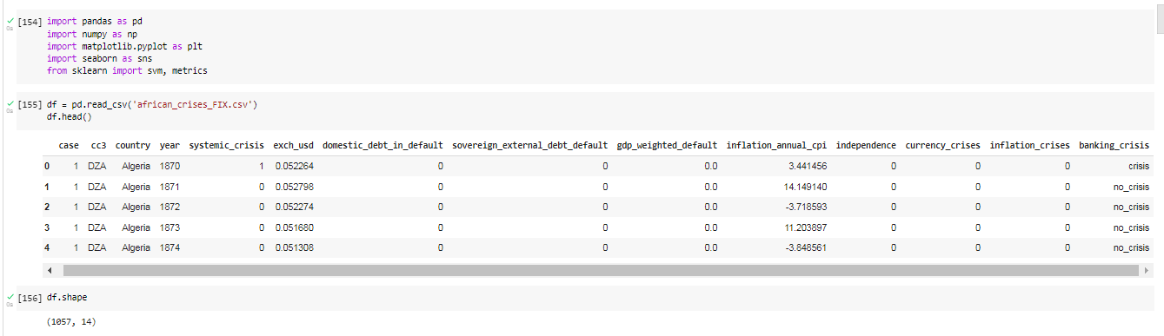
Melakukan import pada semua libraries yang diperlukan
Membaca data yang akan dianalisis
Melihat jumlah data yang dianalisis: 1057 baris dan 14 kolom
Notes:
data berjumlah 1058 dengan kolom sebanyak 14.

Slide 14
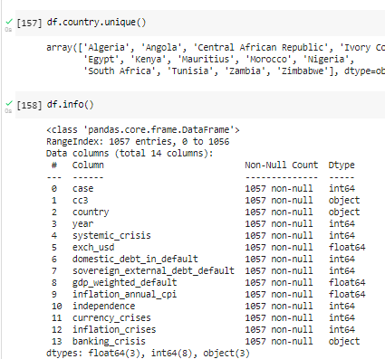
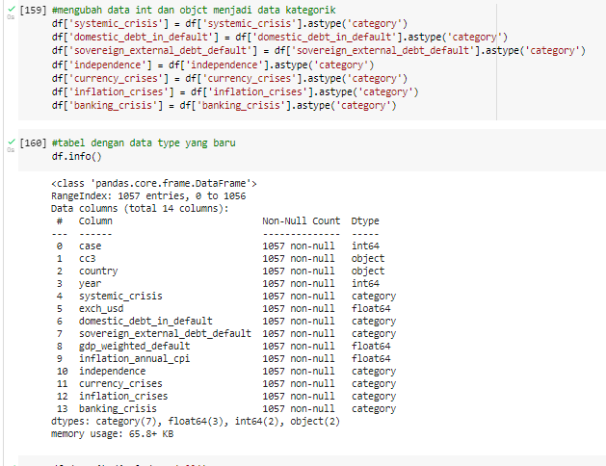
Melihat data negara yang ada di dalam dataset: 13 negara dan melihat detail informasi data
Detail informasi baru setelah data int dan object menjadi data kategorik

Slide 15
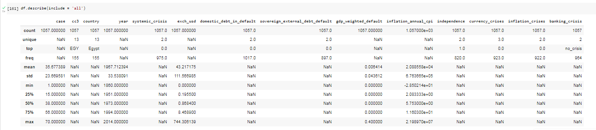
Mencetak ringkasan nilai untuk setiap kovariat dalam kumpulan data

Slide 16
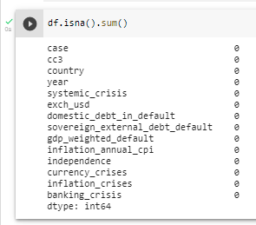
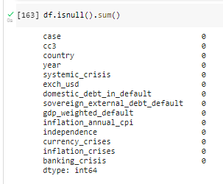
Memeriksa nilai yang hilang di Data df
Memeriksa nilai null di Data df

Slide 17
DATA PREPARATION

Slide 18
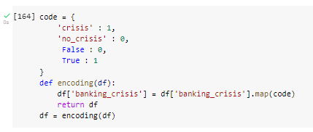
Mengubah nilai krisis perbankan menjadi kategori 0 dan 1

Slide 19
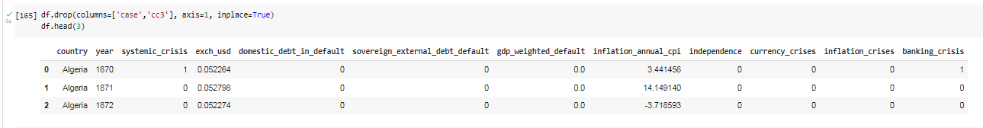
Melakukan drop pada kovariat yang tidak penting yaitu case
Melakukan drop pada kovariat redundan cc3 karena mewakili negara

Slide 20
ANALISIS & VISUALISASI

Slide 21
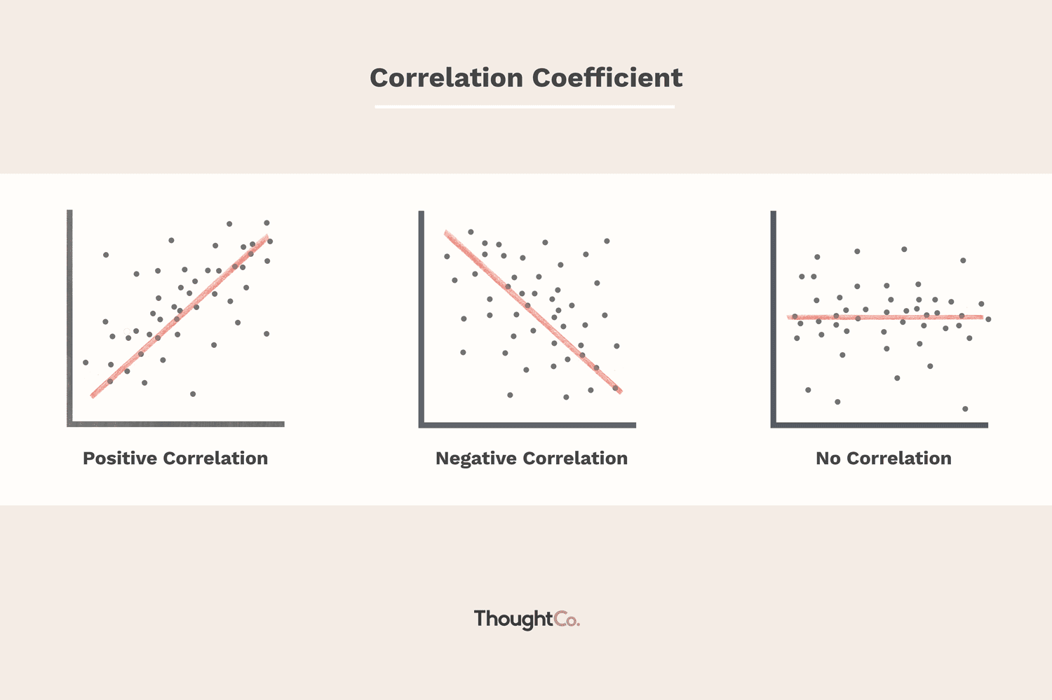
Notes:
Korelasi positif berarti kalau nilainya positif mendekati satu berarti tinggi, dan berbanding lurus. Contohnya kalau x naik berarti y juga naik.
Korelasi negatif berarti kalau nilainya minus mendekati -1 berarti rendah dan berbanding terbalik. Contohnya kalau x tinggi berarti y nya semakin rendah.
Kalau tidak ada korelasi nilainya 0.

Slide 22
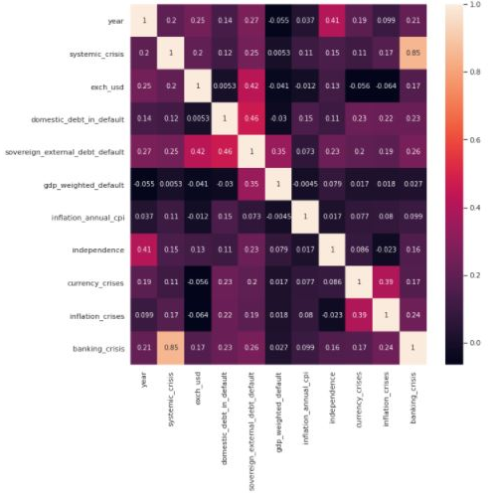
Korelasi
Korelasi positif yang kuat antara krisis perbankan dan krisis sistemik.

Slide 23
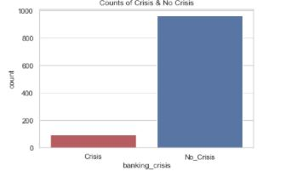
Perbandingan kasus krisis keuangan perbankan

Slide 24
BAGIAN 3
Data Modelling

Slide 25
Data Modelling: Modelling
Menetapkan nilai X dan nilai Y
Melakukan import train_test_split untuk membagi data menjadi data training sebanyak 75% dan data testing sebanyak 25%

Slide 26
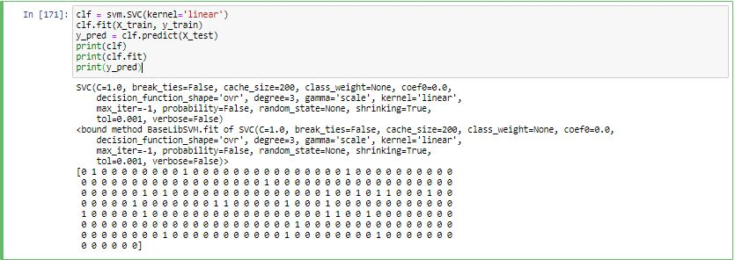
Data Modelling: Modelling
Membuat model untuk melakukan klasifikasi, melakukan train model menggunakan training set, Memprediksi respons untuk kumpulan data pengujian

Slide 27
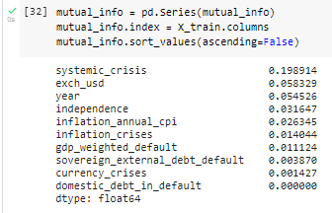
Data Modelling: Contoh hasil analitik
Melakukan plot pada nilai mutual_info atau nilai ketergantungan dan mengurutkan nilai ketergantungan dari yang terbesar ke yang terkecil.

Slide 28
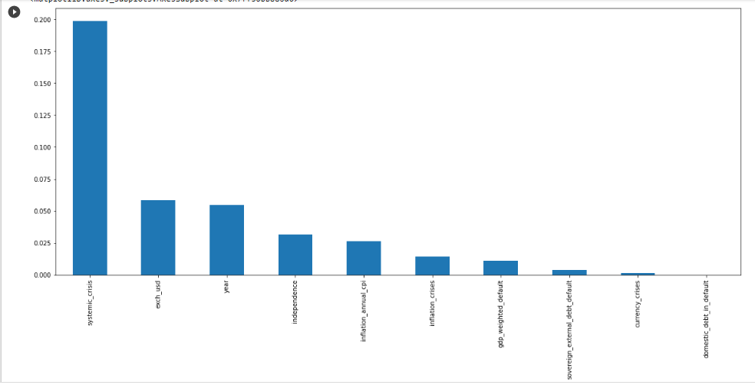
Data Modelling: Contoh hasil analitik

Slide 29
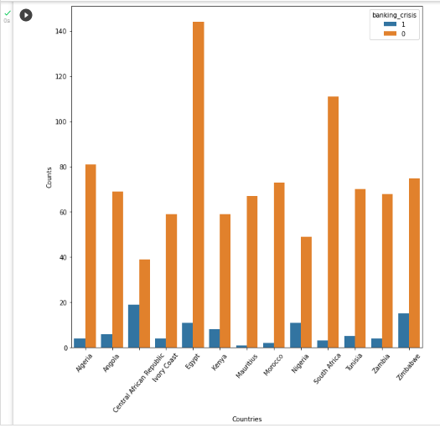
Data Modelling: Visualization
Berikut adalah jumlah data negara-negara yang terkena krisis perbankan. Pada index berwarna biru adalah jumlah kasus krisis perbankan yang terjadi di negara tersebut, sedangkan pada index kuning merupakan jumlah tidak terjadinya kasus krisis ekonomi di negara tersebut.

Slide 30
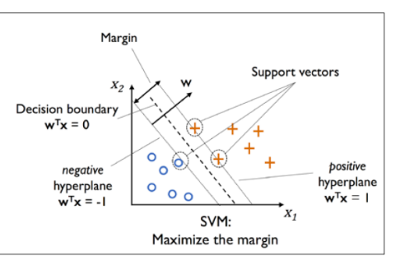
Data Modelling: Visualization
Berikut adalah contoh gambar hyperplane yang ada pada model SVM.
Notes:
Metode klasifikasi yang digunakan adalah SVM
SVM digunakan untuk mencari hyperplane terbaik dengan memaksimalkan jarak antar kelas. Hyperplane adalah sebuah fungsi yang dapat digunakan untuk pemisah antar kelas. (jelasin aja kalau hyperplane itu adalah garis putus putus yang di tengah)
Dalam SVM, objek data terluar yang paling dekat dengan hyperplane disebut support vector (2 garis yang menghimpit hyperplane). Objek yang disebut support vector paling sulit diklasifikasikan dikarenakan posisi yang hampir tumpang tindih (overlap) dengan kelas lain.

Slide 31
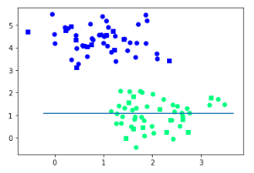
Data Modelling: Visualization
Berikut adalah Hyperplane yang kami peroleh dari data Krisis Perbankan di negara-negara Afrika.
Notes:
Masih terdapat miss klasifikasi karena beberapa kelas yang berwarna hijau masih berada pada bagian kelas biru.
itu artinya ada beberapa kelas hijau yang masih diprediksi sebagai kelas biru.

Slide 32
BAGIAN 4
Evaluation

Slide 33
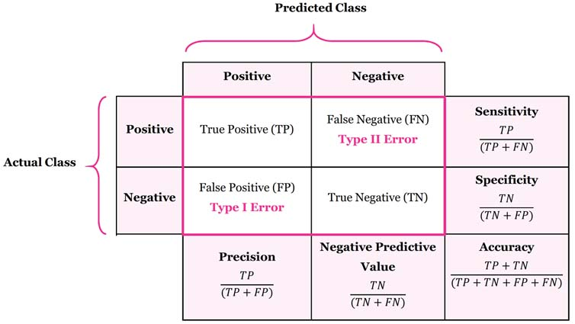
Evaluation: Evaluasi dan pembahasan Evaluation
Notes:
Confusion Matrix adalah pengukuran performa untuk masalah klasifikasi machine learning dimana keluaran dapat berupa dua kelas atau lebih. Confusion Matrix adalah tabel dengan 4 kombinasi berbeda dari nilai prediksi dan nilai aktual. Ada empat istilah yang merupakan representasi hasil proses klasifikasi pada confusion matrix yaitu True Positif, True Negatif, False Positif, dan False Negatif.
contohnya, untuk TP, misal suatu bank diprediksi tidak mengalami krisis, dan benari bank tersebut tidak mengalami krisis.
TN misal suatu bank diprediksi mengalami krisis, dan benar sebenarnya bank tsb mengalami krisis.
sementara FP misal bank diprediksi tidak mengalami krisis, padahal sebenarnya mengalami krisis
begitu juga dengan FN misal bank tersebut diprdiksi mengalami krisis, padahal sebenarnya tidak mengalami krisis.

Slide 34
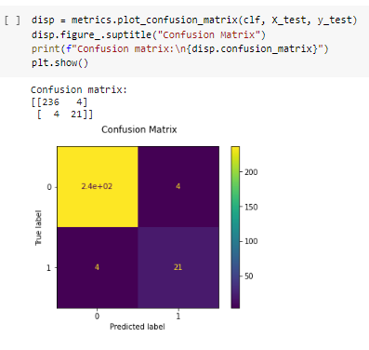
FP: Berdasarkan output diketahui bahwa terdapat 4 kesalahan dalam pengkasifikasian yaitu, 4 data diprediksi mengalami krisis perbankan, padahal ternyata tidak mengalami krisis perbankan.
FN: Berdasarkan output diketahui bahwa terdapat 4 kesalahan dalam pengkasifikasian yaitu, 4 data diprediksi tidak mengalami krisis perbankan, padahal ternyata mengalami krisis perbankan.

Slide 35
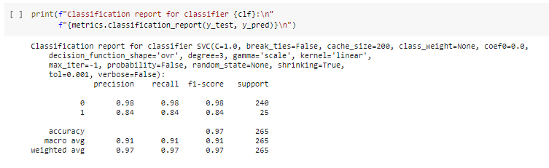
Akurasi yang didapat dari pengklasifikasian menggunakan SVM memperoleh nilai 0.97, nilai ini merupakan hasil yang sangat baik.
Notes:
Accuracymennggambarkan seberapa akurat model dalam mengklasifikasikan dengan benar
Precision menggambarkan akurasi antara data yang diminta dengan hasil prediksi yang diberikan oleh model
Recall atau sensitivity: menggambarkan keberhasilan model dalam menemukan kembali sebuah informasi
F-1 Score menggambarkan perbandingan rata-rata precision dan recall yang dibobotkan. Accuracy tepat kita gunakan sebagai acuan performansi algoritma jika dataset kita memiliki jumlah data False Negatif dan False Positif yang sangat mendekati (symmetric). Namun jika jumlahnya tidak mendekati, maka sebaiknya kita menggunakan F1 Score sebagai acuan.

Slide 36
BAGIAN 5
Penutup

Slide 37
Penutup: Simpulan
Dari mengurutkan berdasarkan nilai ketergantungan, kita mendapatkan urutan fitur-fitur kepentingan dari yang paling penting adalah sebagai berikut: systemic_crisis, exch_usd, year, independence, inflation_annual_cpi, inflation_crises, gdp_weighted_default, sovereign_external_debt_default, currency_crises, dan terakhir adalah domestic_debt_in_default.
Berdasarkan nilai akurasi yang dihasilkan, yaitu 97%, bisa disimpulkan bahwa model SVM sudah baik dalam melakukan klasifikasi terhadap data Krisis Perbankan di Negara-negara Afrika.

Slide 38
Penutup: Saran
Klasifikasi data Krisis Perbankan di Negara-negara Afrika bisa dilakukan menggunakan metode klasifikasi lainnya sehingga bisa terlihat perbandingan keakuratan model yang dipakai.
Model SVM juga bisa digunakan untuk mengklasifikasikan data yang lain seperti data pasien stroke, data jual-beli mobil, dan data-data lainnya.

Slide 39
DAFTAR PUSTAKA
Data krisis perbankan di negara-negara Afrika
https://www.kaggle.com/chirin/africa-economic-banking-and-systemic-crisis-data
Penjelasan sederhana tentang SVM
https://medium.com/@samsudiney/penjelasan-sederhana-tentang-apa-itu-svm-149fec72bd02
Confusion matrix
https://socs.binus.ac.id/2020/11/01/confusion-matrix/
Fitur kepentingan
https://github.com/krishnaik06/Complete-Feature-Selection/blob/master/3-%20Information%20gain%20-%20mutual%20information%20In%20Classification.ipynb

Slide 40
THANK YOU

